Slide 1
Forslag til solcelleprosjekter i skolen
EDU3025 – Energi og klima
19. mars 2020
av
Nils Kr. Rossing
Skolelaboratoriet ved NTNU

Slide 2
Program for dagen
08:15 – 09:00 Velkommen og praktisk (C2-101)
– Introduksjon til solcelleteknologi
09:00 – 09:15 Pause
09:15 – 10:30 Framstilling og karakterisering av solcellepaneler (C2-101)
– Laboratorium
10:30 – 10:45 Pause
10:45 – 11:30 Ulike solcelleprosjekter for undervisning (C2-101)
– Presentasjon med demo
11:30 – 12:00 Lunsj
12:00 – 12:45 Introduksjon til varmepumper (C2-101)
– Didaktisk tilnærming med demonstrasjoner
12:45 – 13:00 Pause
13:00 – 14:00 Registrering av fordampningsvarmen hos vann (C2-101)
– Kort presentasjon
– Arbeid på lab m/oppsummering og refleksjon
14:00 – 14:45 Måling av virkningsgrad hos varmepumpe (varmeteknisk lab)
– Laboratorium m/kort intro
14:45 – 15:00 Oppsummering

Slide 3
Eksempler på små prosjekter for bruk i klasserommet

Slide 4
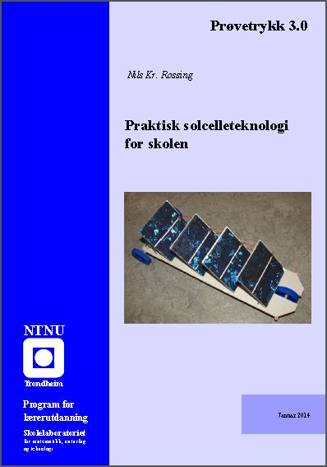
Praktisk solcelle- teknologi for skolen
Grunnleggende teori
Praktisk håndtering
Karakterisering
Prosjekter
http://www.ntnu.no/skolelab/sl-bla-bokserie

Slide 5
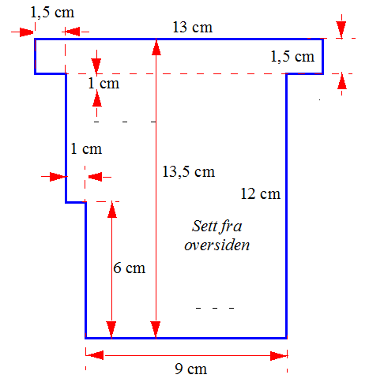
Bygg en solcellebil
Intro til solceller i klasseromme
Skjær ut
bunnplata
(side 55)

Slide 6
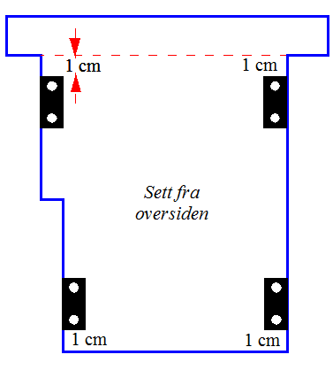
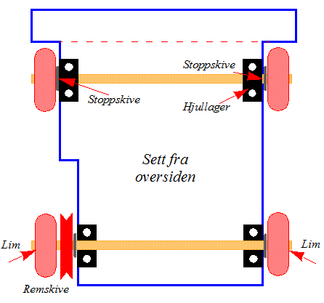
Monter hjullager og hjul

Slide 7
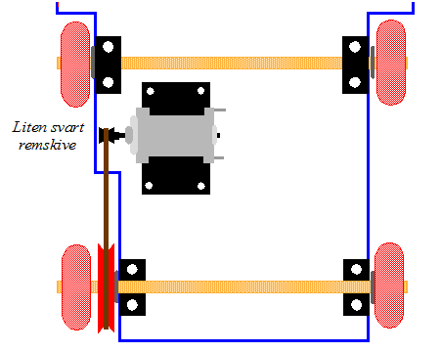
Monter motor

Slide 8
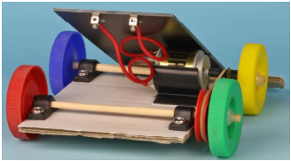
Monter solcellepanelet

Slide 9
Om å sette skoleprosjektet inn i en sammenheng

Slide 10
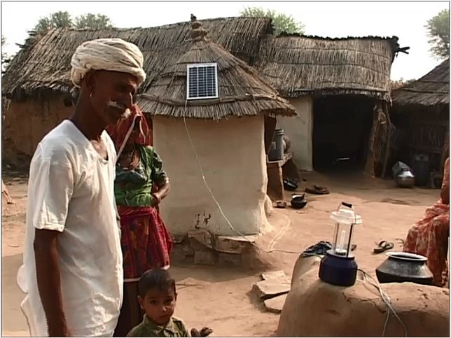
Om å sette prosjektet inn i en sammenheng
Solkvinnene i India

Slide 11


Tommy Fernandez
Foreningen har som formål å gjennom innsamling av alle former for nyttige bidrag fra private personer,offentlige instanser samt næringsliv i Norge og utlandet bidra til å støtte ulike prosjekter innen landsbyutvikling i land, der behovene for slik støtte eksisterer til enhver tid. Foreningen vil prioritere å bidra til implementering av solenergi som primær fremgangsmåte men vil også være åpen for hybride løsninger. Kvinner og barn i landsbymiljøer der primærbehov som Vann, Helse, Skole og Bygdenæring er områder med energibehov vil være viktige innfallsvinkler og fokusert satsing. Foreningen's virke vil alltid være uavhengig av politiske og religiøse tilhørighet.
Torgeir Ulset
Per Horgen

Slide 12
Lita solcelle ladet bordlampe side 72
Plastplate (1,5 mm)
Solceller
Koblingsband
Lamineringsplast
Batteriholder
Ladbare batterier
Bateriklemme
Tynn myk ledninger
Bryter
3 stk hvite lysdioder
Motstand (serie med lysdioder)

Slide 13
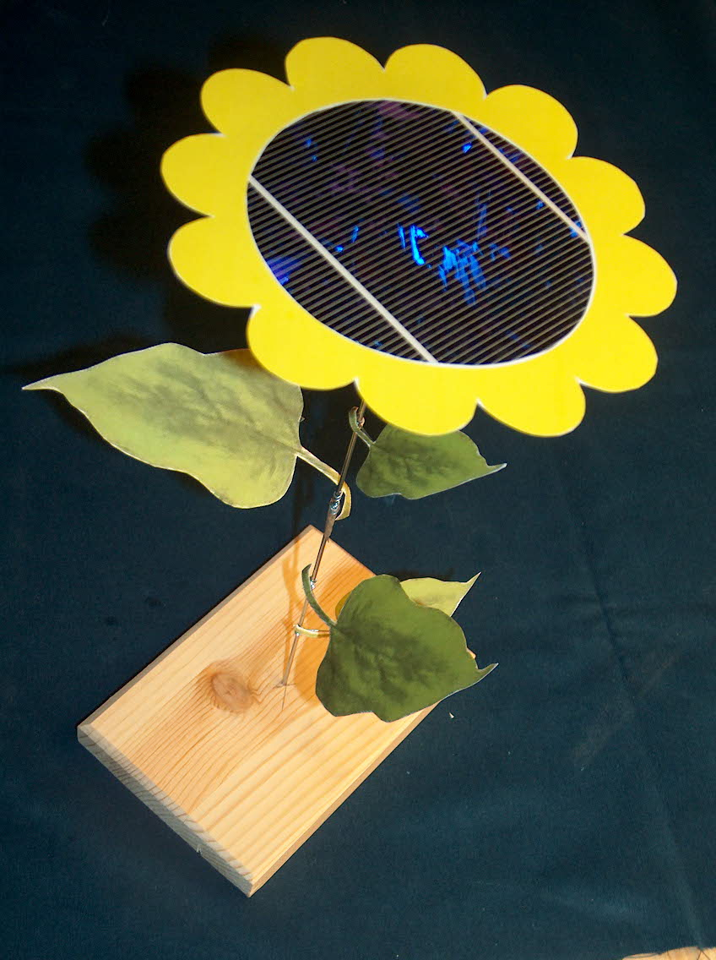
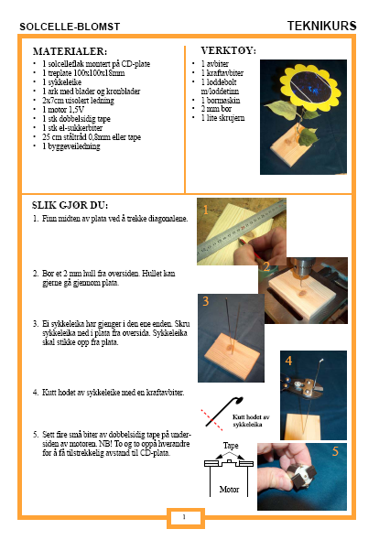
Solcellesikke side 50
Hva som trengs:
Solceller
Lamineringsplast
Koblingsbånd
CD-plate
Solcellemotor
”Sukkerbit”
Sykkeleike
Trekloss
Ledninger
Dobbelsidig tape
Tynn ståltråd
Dekor
Verktøy
Lamineringsmaskin
http://www.ntnu.no/skolelab/sl-bla-bokserie

Slide 14
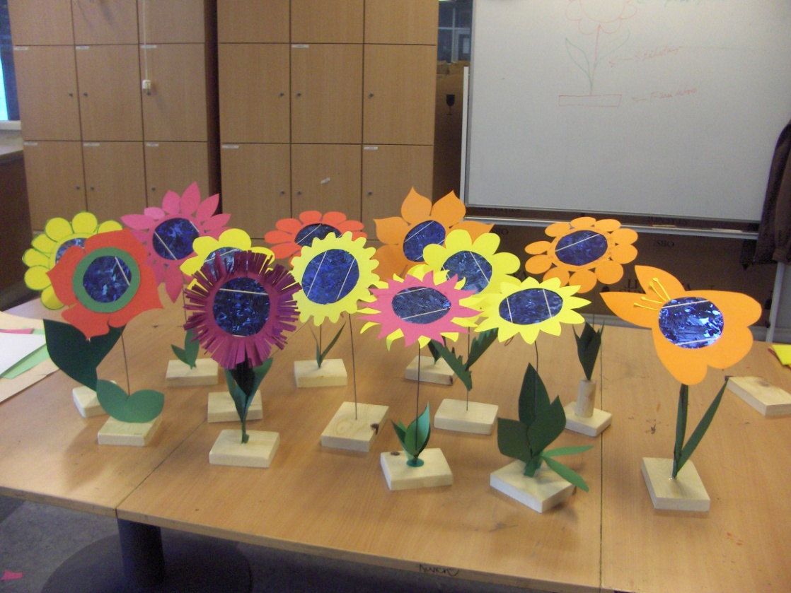
Lærerkurs
Teknologi og design
Ide til emnet Teknologi og Design
Lærere laget solcellesikker
på kurs
Flere skoler har brukt konseptet
- Charlottenlund u. skole
- Ugla skole
- Gerhard Schönning vgs
- Byåsen vgs
- m.fl.

Slide 15
Smarttelefon lader side 66
Ladekit fra www.skolesolceller.dk
  Solceller
  USB kabel
  Mini USB kabel
  Plastplate A4
  Power Pack
Lamineringsmaskin
Verktøy (loddebolt)

Slide 16
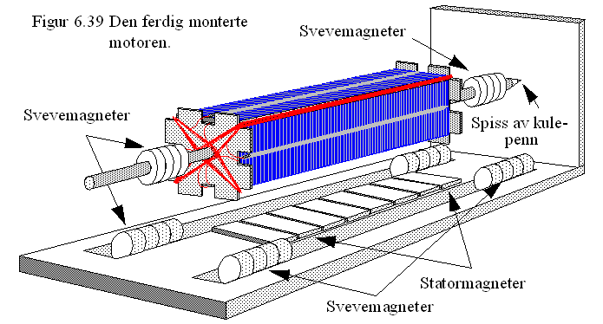
Mendocinomotor

Slide 17
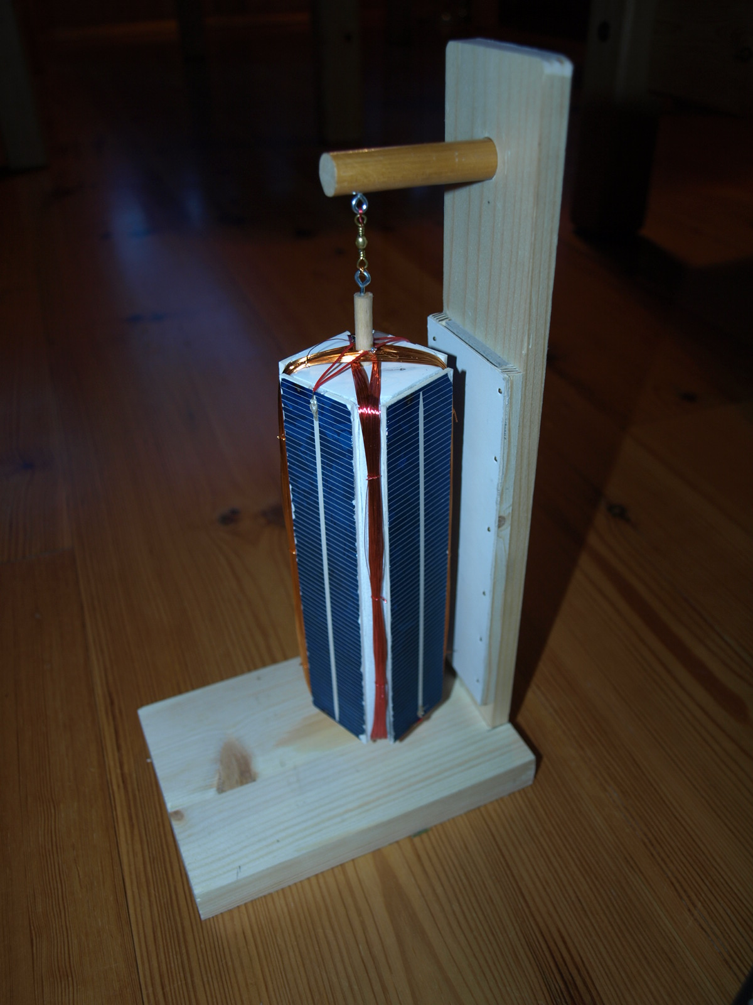
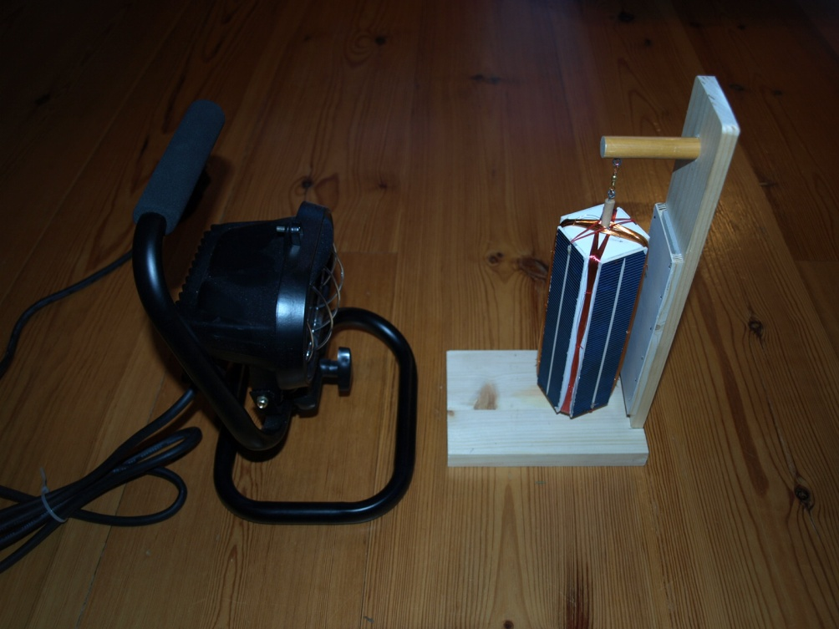
Vertikal solcellemotor

Slide 18
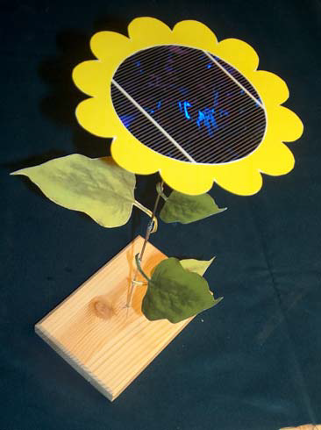
Framstilling av solcellesikke
En innledende gjennomgang

Slide 19
Noen viktig fakta
Ved tilstrekkelig belysning gir hver celle ca. 0,56 V uten belastning
Er vi heldige får vi ut 10 % av lysenergien som elektrisk energi
Solceller kan serie- og parallellkobles på samme måte som batterier
Seriekobling gir økt spenning
Parallellkobling gir økt strøm (økt effekt)
EFFEKT = STRØM x SPENNING (levert til en belastning)
Tilpasning til lasten er viktig for å få maksimal levert effekt.

Slide 20
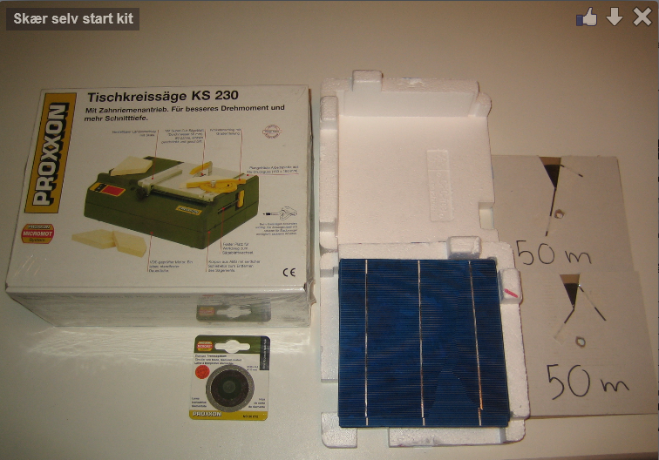
http://www.skolesolceller.dk/

Slide 21
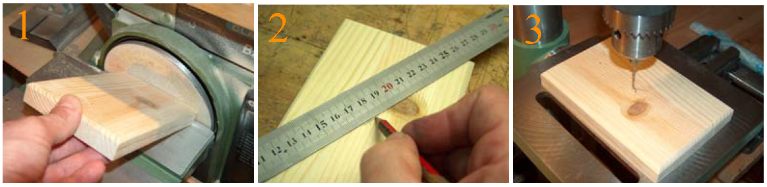
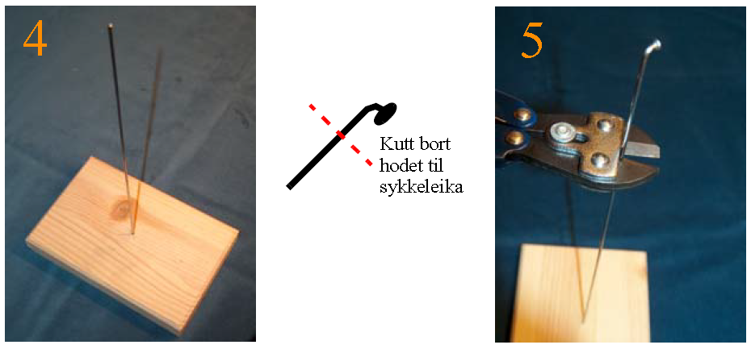
Framstilling av foten
Montering av stengel

Slide 22
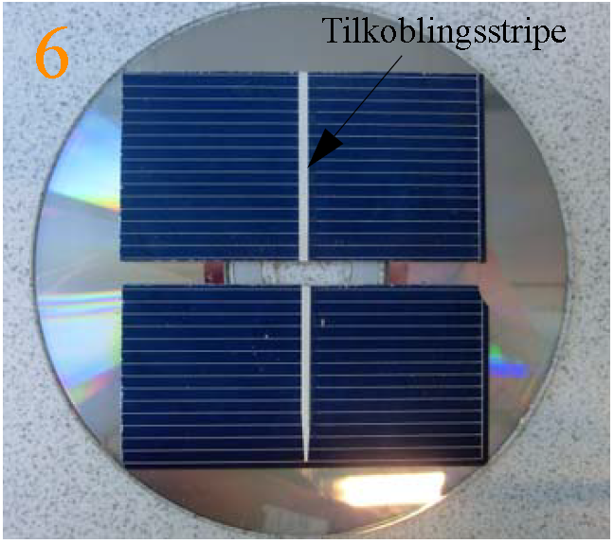
Bestem størrelsen på solcellene
Så store som mulig men innen for en CD-plate

Slide 23
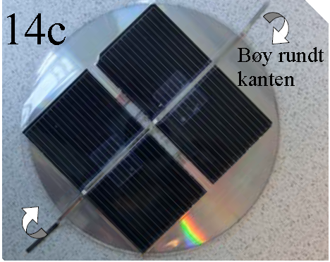
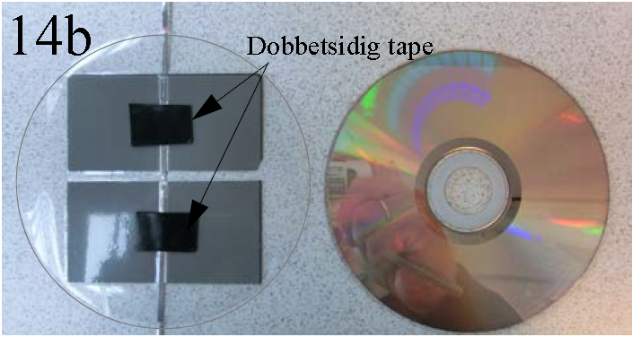
Fest solcellepanelet til CD-plate med litt dobbelsidig tape

Slide 24
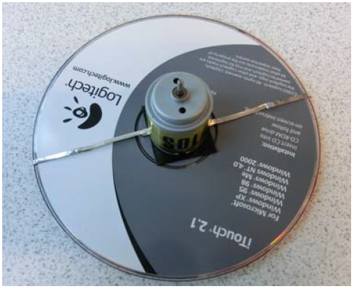
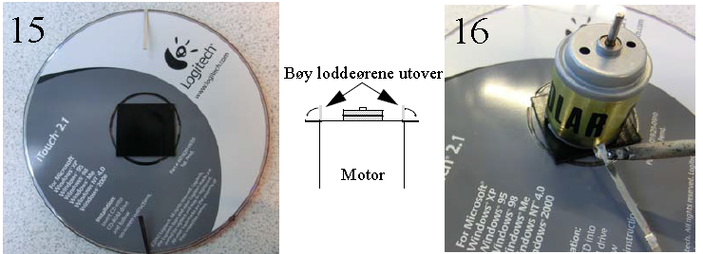
Fest motoren
Lodd koblingsbåndene til terminalene på motoren

Slide 25
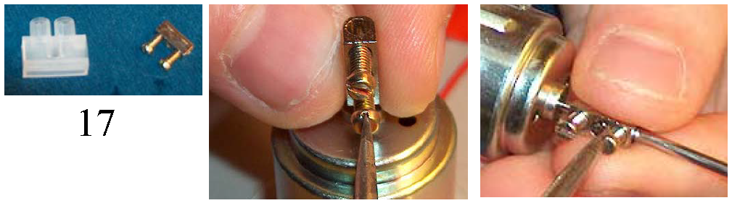
Fest solcellesikken til stengelsen med innmaten av en sukkerbit

Slide 26
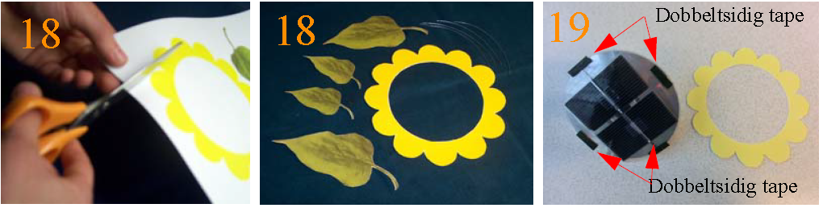
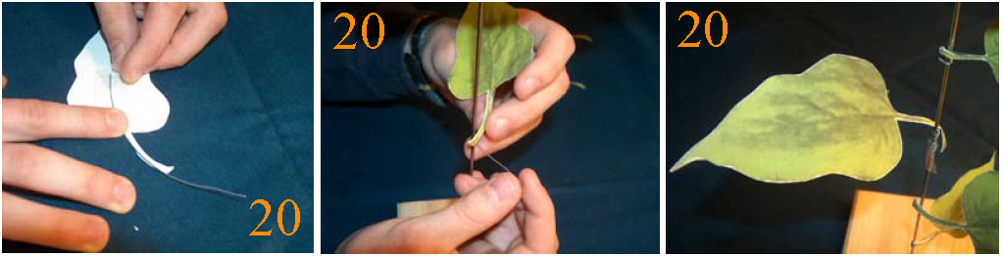
Monter kronblader og blader
Klipp ut og fest med litt dobbeltsidig tape

Slide 27
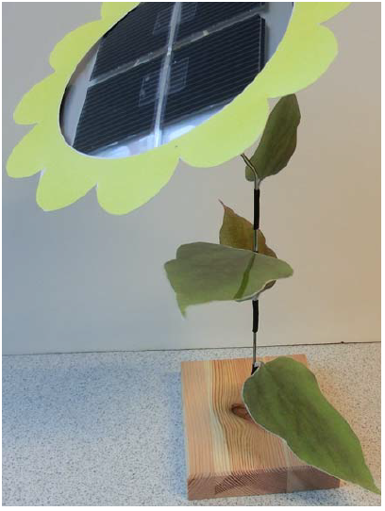
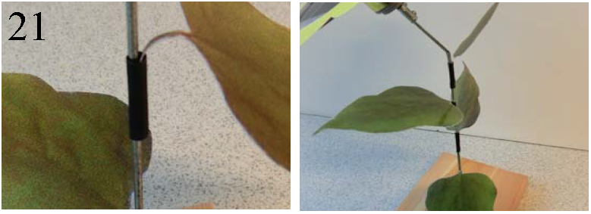
Fest bladene til stilken med litt metall tråd og krympestrømte

Slide 28
Lag en mobillader med solceller

Slide 29
Solcellepanel for en mobillader
Hvor høy spenning trenger vi for å lade en smart-telefon?
Hvor mange solceller trenger vi?
Skal vi seriekoble eller parallellkoble cellene?
Hvor stor effekt bør vi ha?
Hvor store (cm²) bør hver celle være?

Slide 30
Oppgave 1:
Hvor stor spenning trengs?
En mobillader til en Smart Phone kan lades fra en USB som normalt leverer 5 V. Vi skulle derfor kunne nøye oss med 5 - 6 V.
En mobillader bør minst kunne levere 0,5 A, ved hurtiglading 1,0 A
Oppgave 2:
Hvor mange solceller trenger vi?
Hver celle leverer en tomgangsspenning på 0,56 V
Dvs. at 10 celler seriekoblet leverer ca. 5,6 V

Slide 31
Oppgave 3:
Hvor store effekt trengs?
Dersom vi minimum krever 5 V og 0,5 A så vil dette si 2,5 W.
Oppgave 4:
Hvor stort solcelleareal trengs?
Vi antar at vi belyser cellene med klar sol, f.eks. 600 W/m².
Så må vi totalt ha et areal på 2,5 W/600 W/m² = 0,004m² = 40 cm², men…
Vi får i beste fall omdannet 10 % av effekten i sollyset …
Dvs. vi må øke arealet tilsvarende. Dvs. vi trenger 400 cm² totalt.
Med 10 celler betyr det at hver celle er minst 40 cm²

Slide 32

Oppgave 5:
Hvordan skal vi koble opp cellene?
Hvilken form og størrelse på bitene skal vi velge?
15 cm
32 cm

Slide 33

Oppkobling av 10 celler
5 cm
0,5 cm
+
7,5 cm
17 cm
‒
29,5 cm

Slide 34
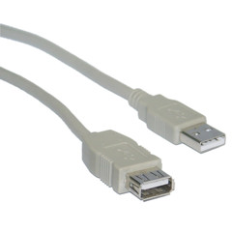
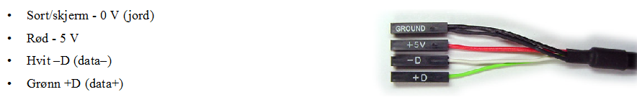
Oppkobling

Slide 35
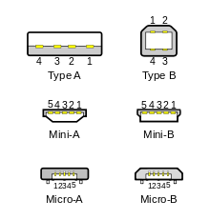
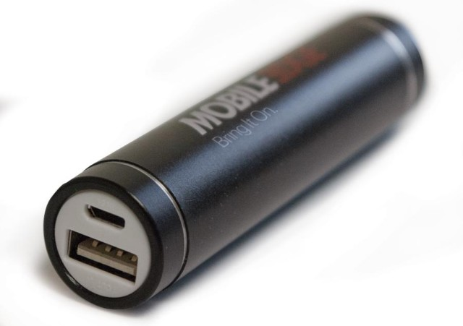
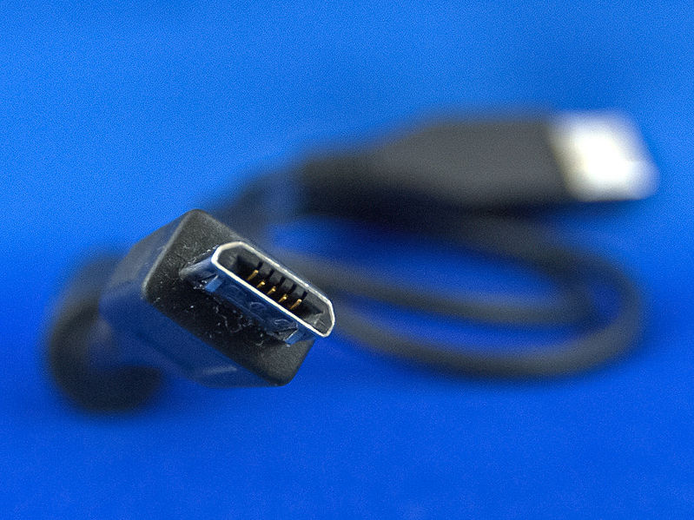
Oppkobling forts.
Fra solcellepanel
Til batteripakke
USB type a (hunn)
USB micro type b

Slide 36
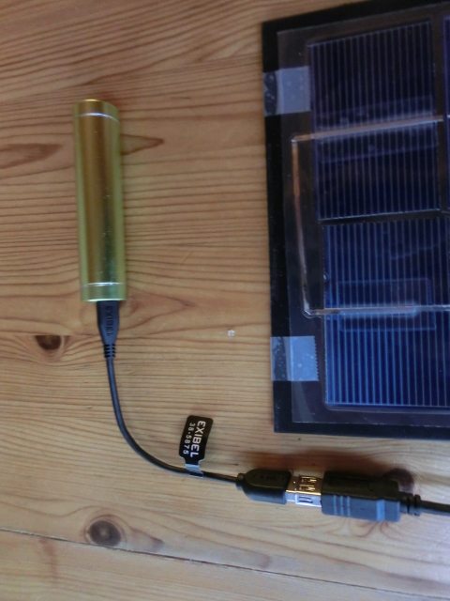
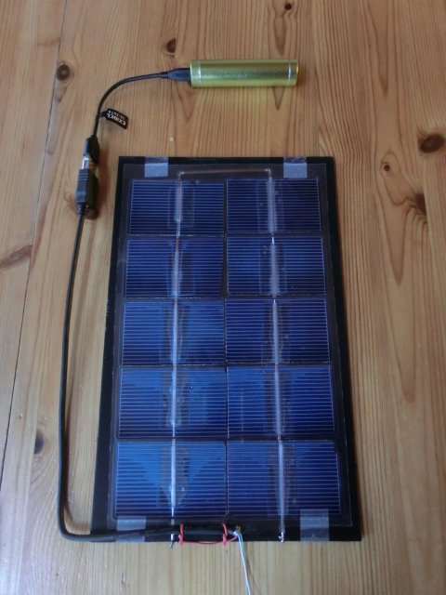
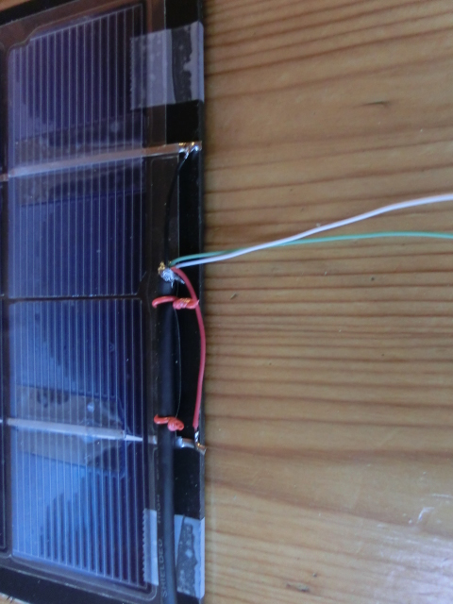
Den ferdige mobilladeren

Slide 37
Andre mulige prosjekter

Slide 38
Mendocinomotor

Slide 39
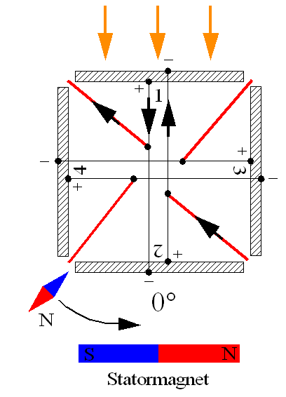
Mendocinomotor

Slide 40
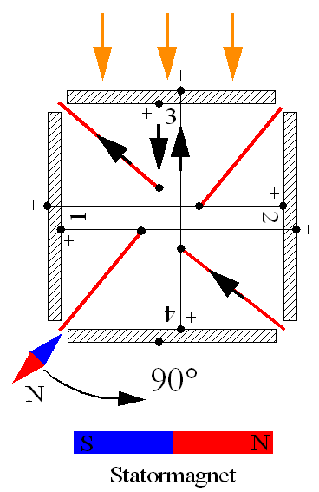
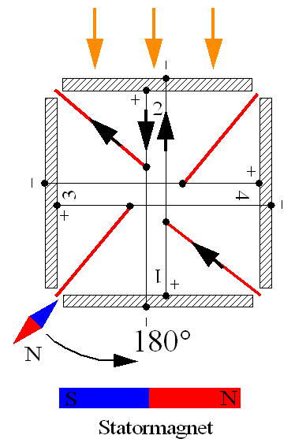
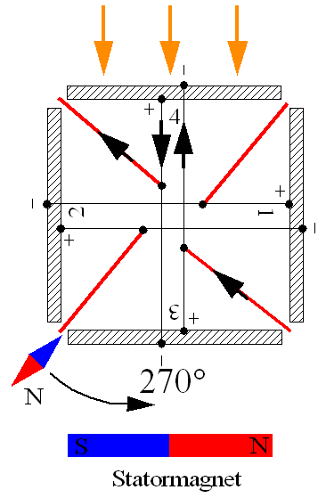
Mendocinomotor

Slide 41
Vertikal solcellemotor

